Slide 1
ДАЛЕЕ

Slide 2
СИМВОЛЫ РОССИИ
НАРОДНЫЕ ПРОМЫСЛЫ
МАТРЕШКИ
НАРОДЫ РОССИИ
МОЯ МАЛАЯ РОДИНА-
НАРО-ФОМИНСК

Slide 3
МЕНЮ
ДАЛЕЕ

Slide 4
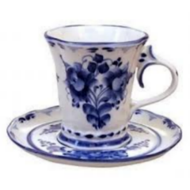
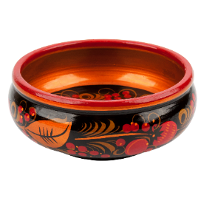
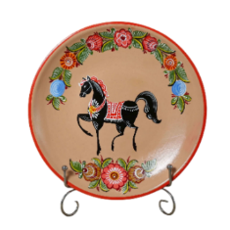
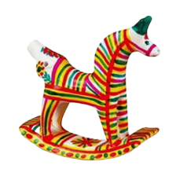
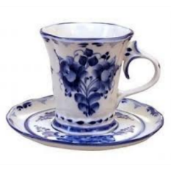
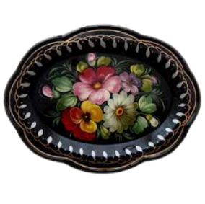
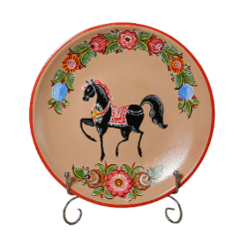
МЕНЮ
ДАЛЕЕ
ГЖЕЛЬ
ХОХЛОМА
ГОРОДЕЦ
ФИЛИМОНОВО
ХОХЛОМА
ГЖЕЛЬ
ДЫМКОВО
ЖОСТОВО
ГОРОДЕЦ
ЖОСТОВО
ФИЛИМОНОВО
ДЫМКОВО

Slide 5
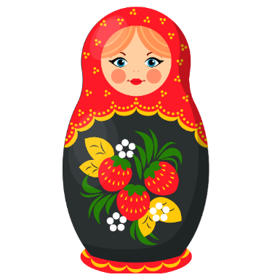
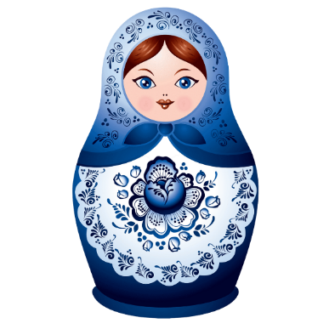
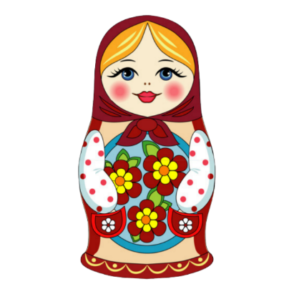
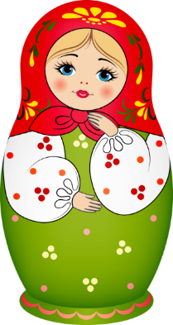
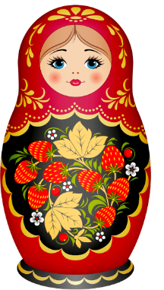
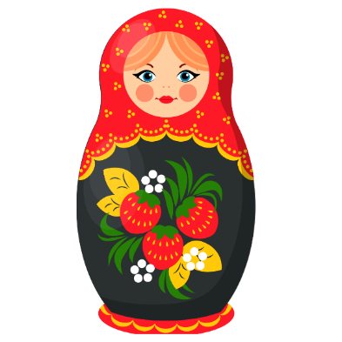
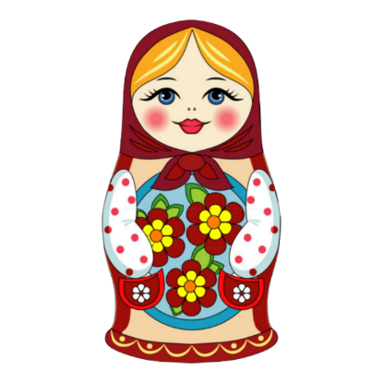
МЕНЮ
ДАЛЕЕ

Slide 6
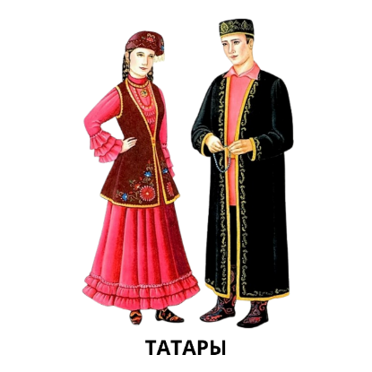
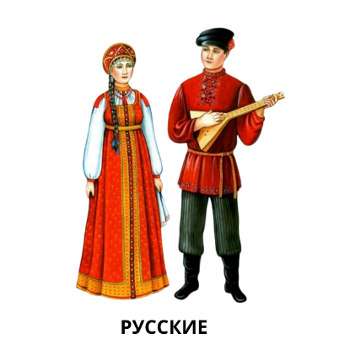
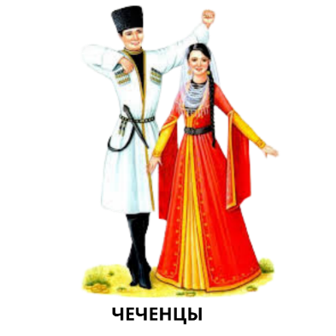
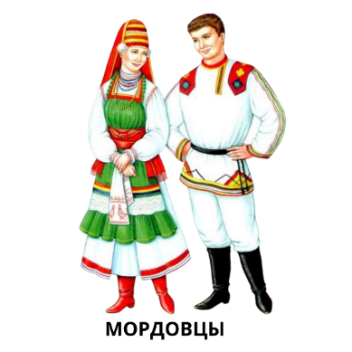
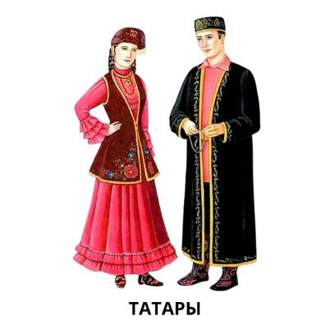
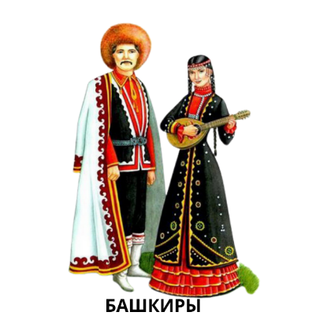
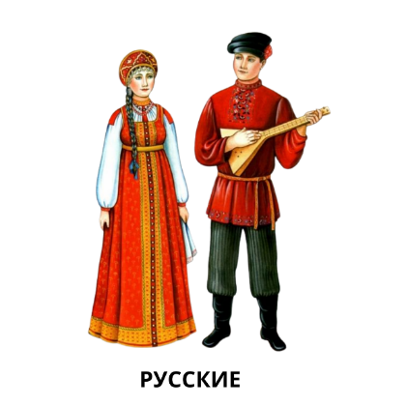
МЕНЮ
ДАЛЕЕ

Slide 7
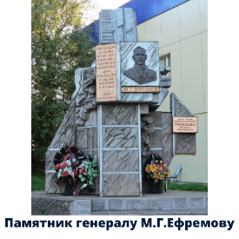
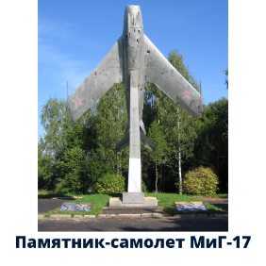
МЕНЮ
ДАЛЕЕ

Slide 8
МЕНЮ

